Slide 1

拓扑排序
在大学学习的过程中，各门课程的学习是有先后顺序的，有些课程需要 先修课程，有些则不需要；有些课程之间有先后的关系，有些课程则可 以并行的进行。问题要求确定一个学习方案使得各门课程的学习能够有 序进行。
拓扑排序问题：
对给定的无环有向图，要求按照某种顺序列出它的顶点序列，使图 的每一条边的起点总在结束顶点之前。
把图结构转换为线性结构后，仍能满足节点的先后顺序。

Slide 2



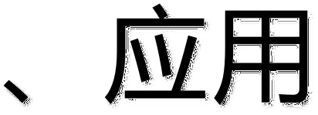

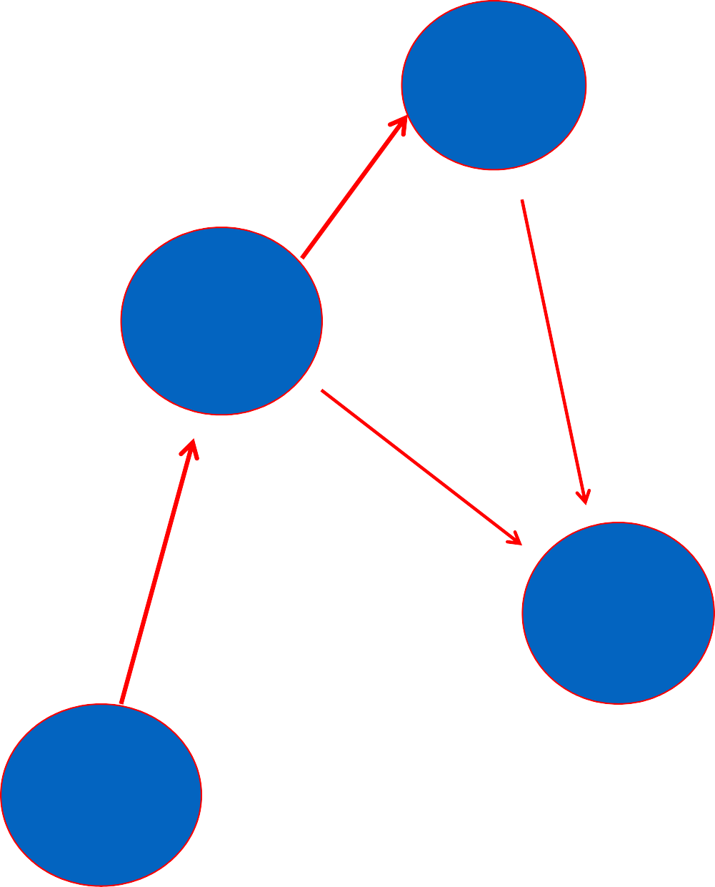











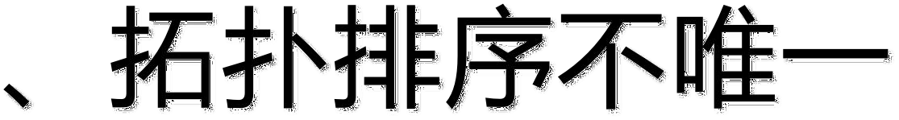
拓扑排序
C4
C3
C1
C5
C2

Slide 3

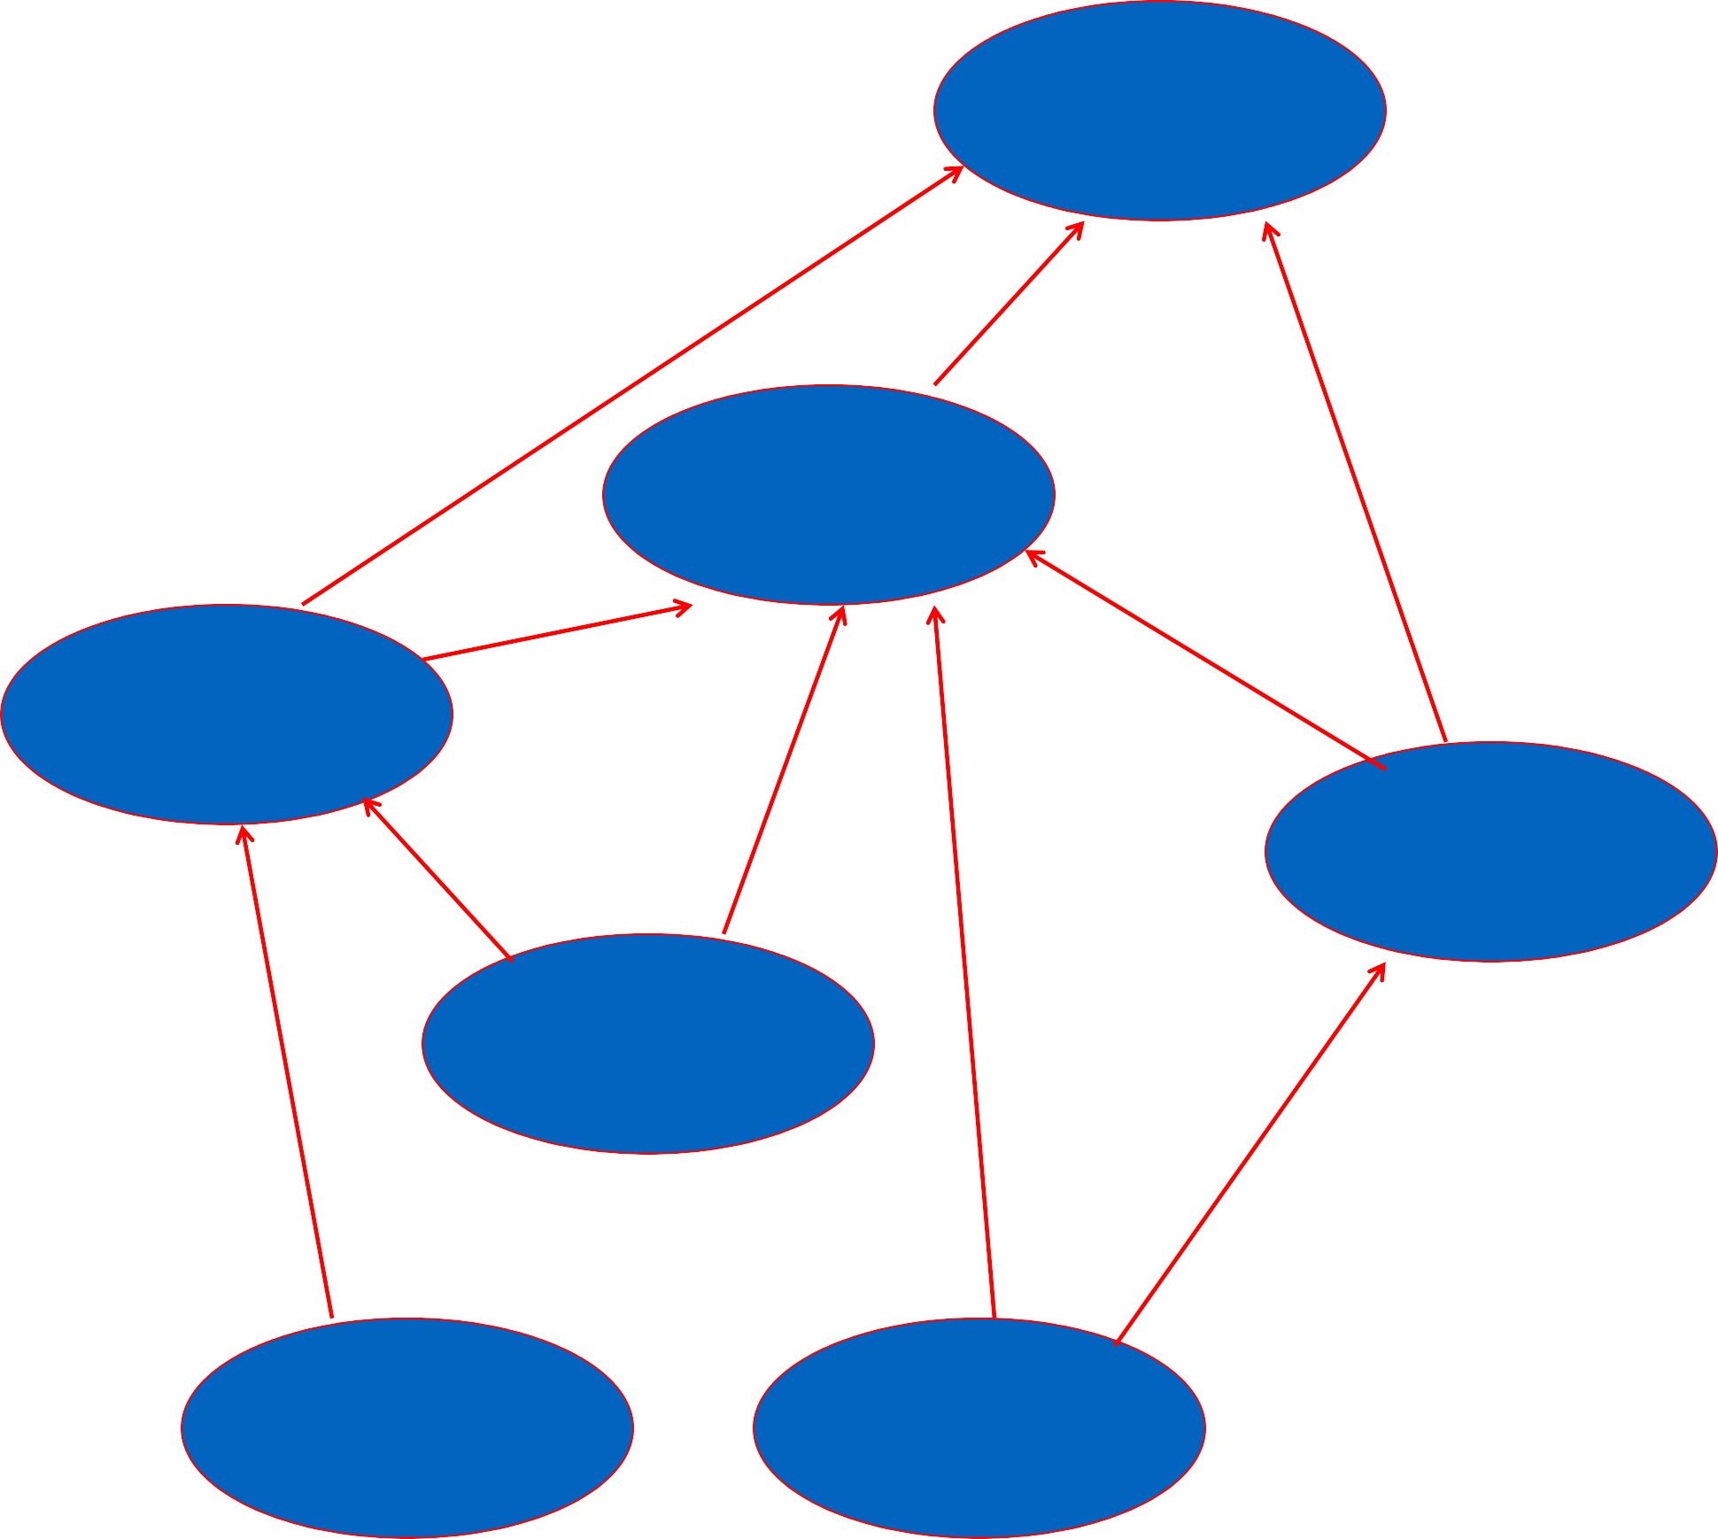



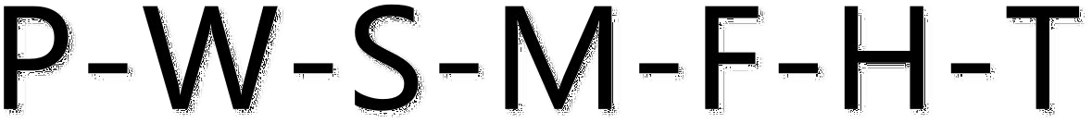

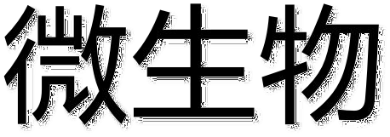
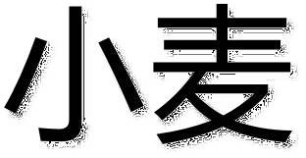
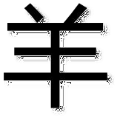


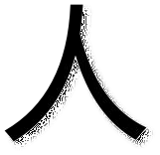

拓扑排序
T虎
H人
F鱼
S羊
M小虾
P微生物
W小麦

Slide 4
生成组合对象的算法
1、生成排列
排列问题指的是对于给定的多个元素求其中各种可能的序列。为了简 单起见，这里仅仅考虑1到N 之间的整数的排列问题。
下面介绍三种生成方法：
插入法
JO H N S O N -TR O T T E R 法
字典顺序法

Slide 5



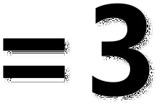
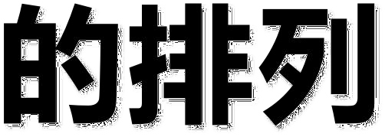



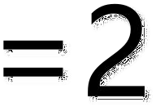
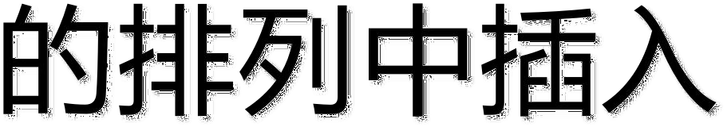




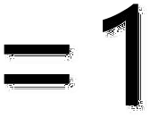
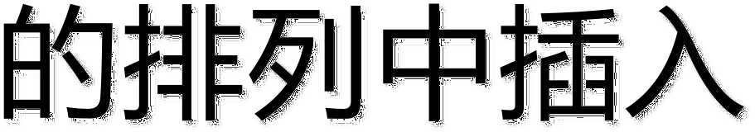





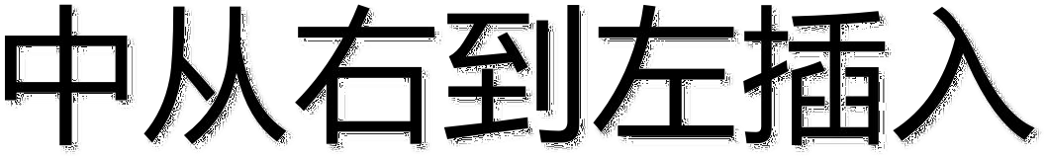


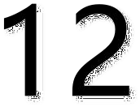
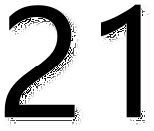


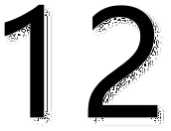
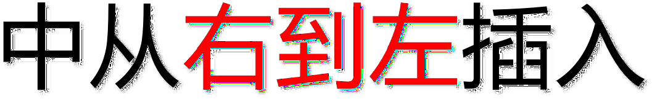


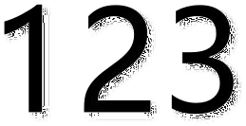
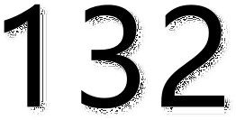
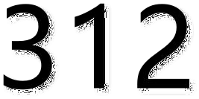



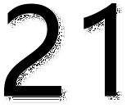
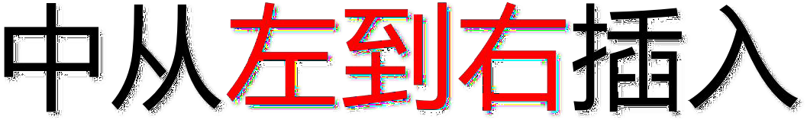


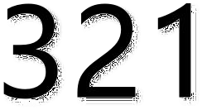
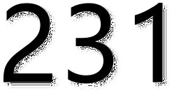
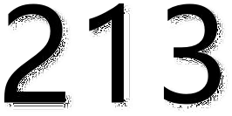




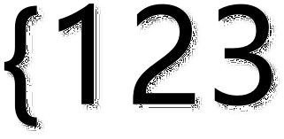
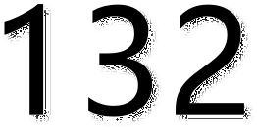
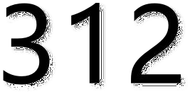
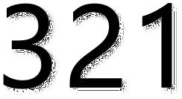

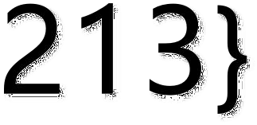







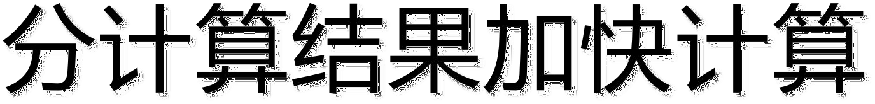

生成组合对象的算法——生成排列

Slide 6










生成组合对象的算法——生成排列

Slide 7






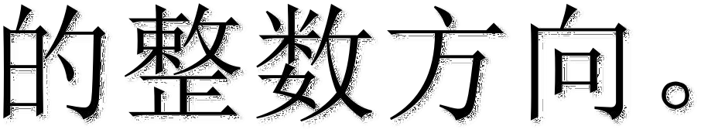


生成组合对象的算法——生成排列

Slide 8




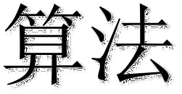
生成组合对象的算法——生成排列
算法 (n)
// 实现
// 输入：一个正整数n
// 输出：{1,…,n}的所有排列列表
将第一个排列初始化为1 2… �
while 存在一个移动元素k do
求最大移动元素k
把k和它箭头指向的相邻元素互换 调转所有大于k的元素的方向
将新排列添加到列表中

Slide 9

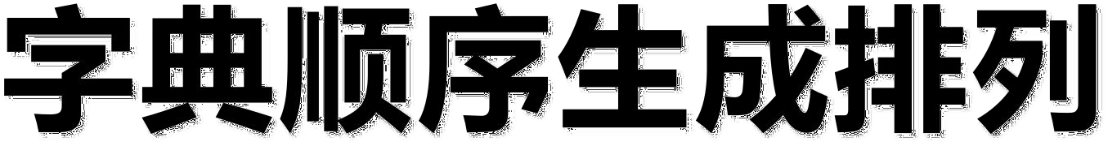



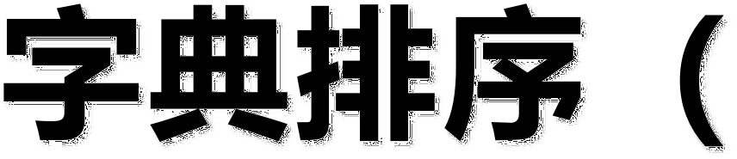

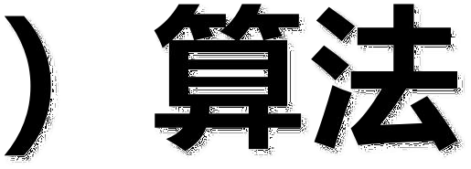

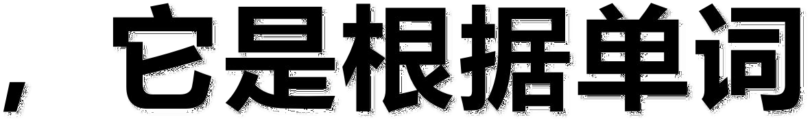
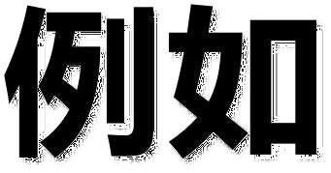

生成组合对象的算法——生成排列

Slide 10
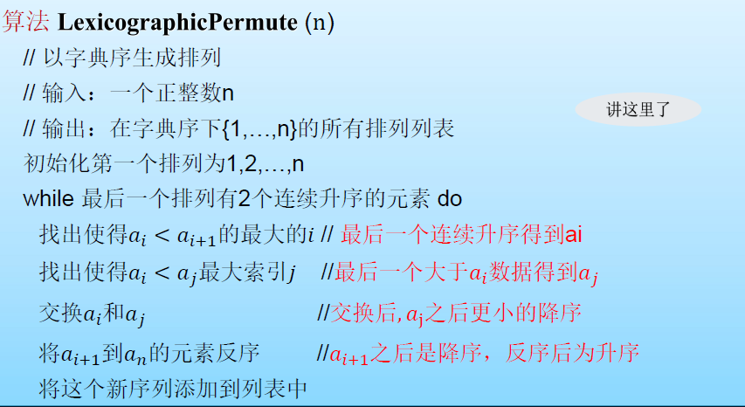
生成组合对象的算法——生成排列

Slide 11
生成组合对象的算法——生成子集
2、生成子集
集合A的“幂集”是指以集合A的所有子集为元素组成的集合。
降低规模的减治法可以用来求幂集。
减治法的缺点也是在求解规模为n的问题时，需要得到规模为n-1 的问题的解。这一过程是可以避免的，使用位串法求解集合幂集 就是其中的一种解决方案。

Slide 12

















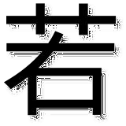






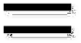






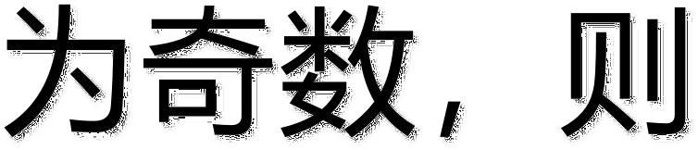
















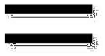

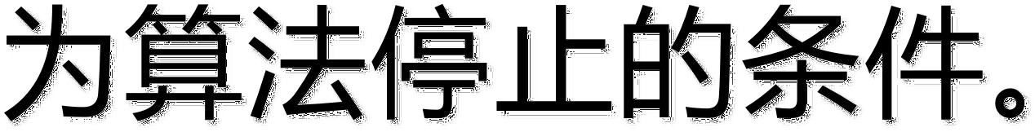
减常因子算法——俄式乘法

Slide 13
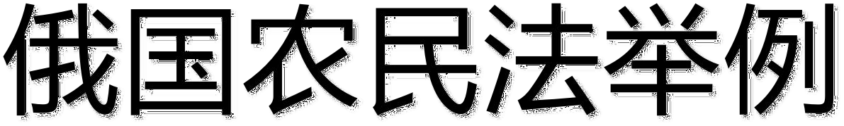
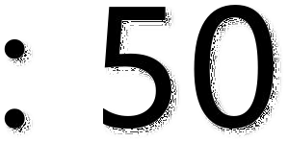

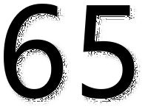






















减常因子算法——俄式乘法

Slide 14






减常因子算法——约瑟夫斯问题

Slide 15


























减常因子算法——约瑟夫斯问题

Slide 16

























































减常因子算法——约瑟夫斯问题
1
1
6
2
3
5
2
3
4

Slide 17






































减常因子算法——约瑟夫斯问题
1
3
7
2
6
3
1
5
4
2

Slide 18




























































减常因子算法——约瑟夫斯问题

Slide 19











































减常因子算法——约瑟夫斯问题

Slide 20



减治法
插入排序
拓扑排序
生成组合对象的算法
减常因子算法
减可变规模算法

Slide 21






















减可变规模算法——计算中值和选择问题

Slide 22




















减可变规模算法——计算中值和选择问题
；
l
s
r
<p | p | ≥p

Slide 23






减可变规模算法——计算中值和选择问题
l
s
i
r
p | <p | ≥p | 未知?
若a[i]>p 则表示位置正确,不用处理，直接i++
若a[i]<p 说明a[i]应该放到s区，则a[s+1]与a[i]交换，s++,i++
l s
r
p | <p | ≥p
交换a[0]和a[s]
l
s
r
<p | p | ≥p

Slide 24


减可变规模算法——计算中值和选择问题

Slide 25

减可变规模算法——计算中值和选择问题

Slide 26























减可变规模算法——计算中值和选择问题

Slide 27


减可变规模算法——计算中值和选择问题
线性时间选择算法
算法Select(A,i)
// Input: 数组A[1:n], 1 i n
// Output: A[1:n]中的第i-大的数
1. for j 1 to n/5 //一、分组,每组5个数
2. InsertSort(A[(j-1)*5+1:(j-1)*5+5]); //二、插入排序,每组选出中位数
3. swap(A[j], A[[(j-1)*5+3]);
4. x Select(A[1: n/5],n/10 ); //三、找出中位数的中位数 5. k partition(A[1:n],x); //四、用中位数进行划分 6. if k=i then return x;
7. else if k>i then return Select(A[1:k-1],i); //五、递归查找 8. else return Select(A[k+1:n],i-k);

Slide 28







减可变规模算法——插值查找

Slide 29
减可变规模算法——插值查找
值
A[r]
v
A[l]
l x
下标
r
_{x = l +} ⎢(v − A[l])(r − l)⎥
⎢ ⎥
A[r] − A[l]
⎣ ⎦

Slide 30
















减可变规模算法——二叉查找树的查找和插入

Slide 31










减可变规模算法——二叉查找树的查找和插入
2 ln n ≈ 1.39 log₂ n

Slide 32

算法 BstSearch (R,k)
算法 BstSearch2 (R,k)
// 二叉搜索树上搜索算法的递归实现
// 输入：以R为根的二叉搜索树，待搜索值k
// 输出：搜索成功时，返回k在树中的位置，否则返回空 值
if R = Null return Null
else if R.data > k
return BstSearch( R.leftChild , k ) else if A.data < k
return BstSearch( R.rightChild , k ) Else return R
// 二叉搜索树上搜索算法的迭代实现
// 输入：以R为根的二叉搜索树，待搜索值k
// 输出：搜索成功时，返回k在树中的位置，否则返回空值
tmp ← R
while tmp ≠ Null do
if tmp.data = k return tmp
else if tmp.data > k tmp ← tmp.leftChild
else tmp ← tmp.rightChild
return Null

Slide 33









减可变规模算法——拈游戏

Slide 34


减可变规模算法——拈游戏
n=0：必输
1≤n≤m：必赢
n=m+1：必输
m+2≤n≤2m+1：必赢
得到一个可以由数学归纳法严格 证明的模式：当且仅当n不是m+1 的倍数的时候，n个棋子的实例是 个胜局。
有13根火柴棍，每次最少拿走1根，最多 能拿走4根，拿走最后一根火柴的就是赢 家。该如何拿走火柴？
获胜策略每次拿走n mod (m+1)根火柴棍

Slide 35
减可变规模算法——拈游戏
一般来说， 拈游戏包含k 堆棋子， 每堆的棋子数分别是 n₁,n₂,…,n_{k}。每次走的时候，玩家可以从任意一堆棋子中拿走任 意允许数量的棋子，甚至可以把一堆都拿光。
游戏的目的还是——成为最后一个还能走的玩家。
一般形式的拈游戏的解是基于堆中棋子数的二进制数按位求和， 且不考虑进位。

Slide 36
减可变规模算法——拈游戏
多堆拈游戏
每堆火柴棍数量不一，每次拿走火柴棍时可以从任意一堆中拿走任意允许数量 的火柴棍，甚至可以把一堆都拿光。拿走最后一根火柴的是赢家。
1901年，哈佛大学数学教授C.L. Bouton发现了一个精巧解法：
解是基于堆中数量的二进制表示的。
b1,b2,...,bi分别是各堆数量的二进制表示；计算它们的二进制数位和（忽略进位）。
当且仅当二进制数位和中包含至少一个1时，为胜局；只包含0时，为败局。

Slide 37

减可变规模算法——拈游戏
0 | 1 | 1
1 | 0 | 0
1 | 0 | 1
0 | 1 | 0
多堆拈游戏
例3,4,5三堆
初始时为胜局。从3中取2，得到1,4,5为败局。先手胜利
例1,3,5,7四堆
0 | 0 | 1
0 | 1 | 1
1 | 0 | 1
1 | 1 | 1
0 | 0 | 0
初始时为败局。先手失败

Slide 38
减可变规模算法——拈游戏
减治技术利用了一种关系：一个问题给定实例的解和同样的问题较小 实例的解之间的关系。一旦建立了这种关系，就可以从顶至下（递归）， 也可以从底至上（非递归）的来运用。
减治法有三种变种：
–1)减去一个常量
–2)减去一个常数因子
–3)减去的规模是可变的
用减治法解决的问题有：插入排序，DFS，BFS，俄式乘法，选择问题

